Slide 1
Python Programmeren
Les 2 – Blokken manipuleren

Slide 2
Leerdoel
Ik kan Python gebruiken om Minecraft blokken te manipuleren

Slide 3
Planning
Wat hebben we vorige keer gedaan?
Woordspin
Uitleg Python project
Python programmeren
  getTilePos()
  setBlock()

Slide 4
Wat hebben we vorige keer gedaan?

Slide 5
Woordspin
Python:
Programmeertaal
For / in
Een loop of herhaal
While True:
Als dit waar is

Slide 6
Onderdeel 1 – iceMan.py

Slide 7
Opdracht 1
Je krijgt een blad waar je opdracht op staat. Dit is nu nog compleet en kun je gewoon over nemen.

Slide 8
Onderdeel 2 - iceHouse

Slide 9
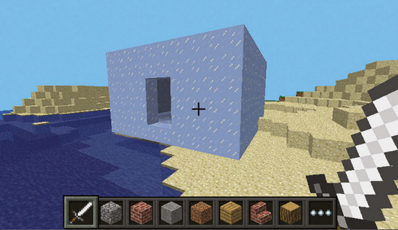
Een huis van ijs

Slide 10
Huis van ijs
We gaan niet meer zelf bouwen
Vanaf nu gaan we onze huizen en gebouwen programmeren
Dat gaat sneller en is cooler
Voor een extra “cool” begin maken we een huis van ijs
Je krijgt een blad. Dit kun je gewoon over nemen

Slide 11

Credits
Gemaakt door Educaris – februari 2017
info@educaris.org
www.educaris.org

